Slide 1
ПО СТРАНИЦАМ ИСТОРИИ
ЧАСОВ

Slide 3
Живые часы — первая страница истории часов.
Живые часы — первая страница истории часов.

Slide 4
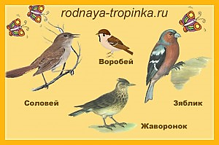
А еще живыми часами весной и летом могут быть поющие птицы. Соловьи, жаворонки, зяблики могут нам помочь определить время – они поют по утрам. Если запел соловей – значит еще ночь, он поет самый первый. Позже поет жаворонок. В пять утра – зяблик. А воробей – соня, спит долго, встает только в 6 утра.

Slide 5
Знали люди и другие живые часы – это растения. Часы открывают свои лепестки и закрывают их строго в определенное время. Как по команде. И они никогда не путаются! Например, вьюнок открывается в 9 утра, а закрывается в 8 вечера. Лютик открывает цветки в 7-8 утра, а закрывает в 3-4 часа дня. Одуванчики открываются ровно в 5 утра. Люди внимательно наблюдали за цветами и травами и могли определить, сколько времени.

Slide 6
Солнечные часы — вторая страница истории часов.
Люди стали придумывать другие часы. Сначала они придумали солнечные часы.

Slide 7
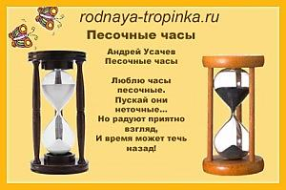
Песочные и водяные часы-третья страница истории часов.
Есть такая пословица «Сколько воды утекло». Что она означает?

Slide 8
Современные часы — четвертая страница истории часов.

Slide 9
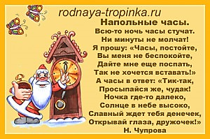

Slide 10
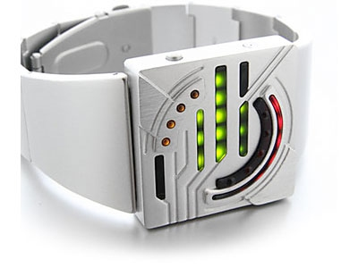
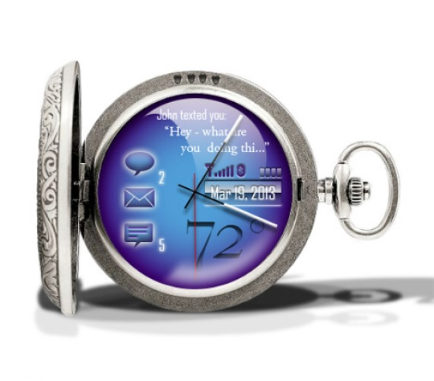
Часы будущего — пятая страница истории часов.

Slide 11
Сейчас существует очень много разных часов.
Часы, которые стоят на полу называются «напольные». Они очень большие и тяжелые.
А часы, которые висят на стене называются – настенные.
Часы, которые носят на руке, называются – наручные.
Нас по утрам будят часы, которые называют – будильник.
Еще есть часы на башнях. Их называют башенные. В нашей стране самые главные башенные часы – на Красной Площади. Они называются «куранты».
Раньше были даже каретные часы. Они находились в карете.
Карманные часы носят в кармане. Каминные часы ставят на камин.
А еще уже давно есть часы, которые называют «скелетоны». Их корпус прозрачный и через него видно, что происходит внутри часов. Видно, какие детали двигаются, а какие неподвижные.
Есть часы механические, их надо заводить. Есть часы кварцевые. В них вставляют батарейки. А есть электронные.

Slide 12
Сергей Михалков «Часы»
Чтобы ходики
Ходили,
А будильники будили,
И всегда любой из нас
Точно знал,
Который час,
По каким часам
Вставать,
По каким часам
В кровать, -
В часовой мастерской
Чинят время день-деньской.
Входит с жалобой старушка:
- Как же мне не горевать!
Из моих часов
Кукушка
Перестала куковать…
Всё понятно старику,
Старику часовщику.
Из окошечка резного
Снова слышится: «ку-ку!»
Мы в часы мячом попали,
Со стола часы упали.
Под столом раздался звон,
И пружина вышла вон.
Мы сказали:
- Дядя Ваня,
Мы давно знакомы с вами.
Неужели в этот раз
Вы не выручите нас?
Щуря глаз
И хмуря брови,
Поворчав себе в усы,
Часовщик Иван Петрович
Осторожно взял часы.
Всё понятно старику,
Старику часовщику.
Мы теперь приходим в класс
Раньше всех на целый час.

